Slide 1
Dekret basilejského koncilu Ut lucidius videatur a jeho (ne)přijetí v Čechách
Papežství, koncily a české země v pozdním středověku

Slide 2
Přijetí Zikmunda za českého krále
14. srpna v Jihlavě rezignuje Aleš Vřešťovský a zemská vláda na své funkce a uznávají Zikmunda za právoplatného krále
Císař vyžaduje přítomnost legátů koncilu v Praze, husité jim vydávají bezpečností glejty
Jedním z legátů biskup z Coutances Filibert, který je zplnomocněn vykonávat v Českém království svěcení
Dne 26. srpna na Staroměstském rynku slavnostní akt, kdy Zikmund v plném majestátu přijímá slib poslušnosti od zástupců pražských měst; dle jistých zpráv snad mohl být tehdy „podruhé korunován“ právě Filibertem (†1439)

Slide 3
Kompaktátní cedule
Za Filibertova působení je zjevná snaha o rekatolizaci Prahy, byť respektuje ustanovení kompaktát a světí na kněžství jak katolíky, tak utrakvisty
V dubnu 1437 iniciuje ukazování relikvií v kapli Božího těla spojené s provoláním kompaktát císařem a jejich výkladem Filibertem
V rozmezí 1437–1462 vyhotovena deska oznamující, že r. 1437 bylo v kapli hlásáno „česky, v latině, uhersky a německy, že Čechové a Moravané tělo Boží a krev pod dvojí zpuosobu přijímajíc, jsú věrní křesťané a pravé synové církve.“
Krátce na to opouští Rokycana a jeho straníci Prahu, která se stává baštou konzervativců (Příbram, Prokop z Plzně, Papoušek…)

Slide 4
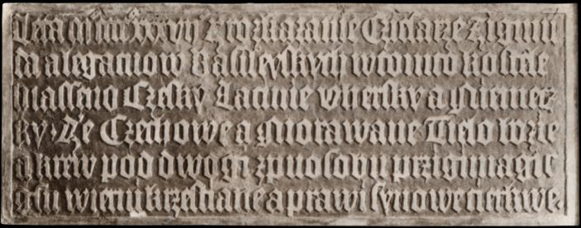
Kompaktátní cedule z rudolfínské doby

Slide 5
Basilejská disputace r. 1437
V létě pověřuje univerzita Prokopa z Plzně a Jana z Příbramě obranou nutnosti kalicha a přípustnosti přijímání dítek na půdě basilejského koncilu
Proti oběma mistrům stojí auditor Palomar, učené hádání se protahuje na celé dva měsíce
20. října předkládají čeští poslové koncilu devět požadavků: „… quod concederetur omnibus et singulis regni Bohemie et marchionatus Moravie communio eucharistie sub utraque specie (…) quod daretur eis libertas communicandi parvulos sacra eucharistia…“

Slide 6
Dekret Ut lucidius videatur a definitivní povolení kalicha
23. prosince 1437 na třináctém plenárním zasedání vyhlášen výnos ohledně otázky, zda je sub utraque specie nezbytné
„Declarat hec eadem sancta synodus, quod fideles layci (…) non astringuntur ex precepto Domini ad suscipiendum sub utraque specie…“ Dále zmíněna konkomitance: „… sub qualibet specie est integer et totus Cristus.“
Koncil nicméně stále počítal s vydáním licence českým a moravským kněžím podávat laikům podobojí – na konci r. 1437 vytvořen koncept
Kvůli vnitřním rozporům poselstvo do Čech odloženo a březnová legace (mířící navíc do Vídně) koncept nemá

Slide 7
Obhajoba basilejského dekretu a kompaktát Prokopem z Plzně
Ačkoliv v Basileji se snažil spolu s Příbramem přesvědčit koncil o husitských zásadách, nyní se plně ztotožňuje se závěry dekretu Ut lucidius videatur, že kalich není nezbytný ke spáse, avšak může být povolen církevní autoritou
V traktátu De communione et de compactatis (asi 1438) se k dekretu jednoznačně hlásí a uvádí, že „koncil basilejský, reprezentující římskou církev uzavřel smlouvu s královstvím českým a markrabstvím moravským o laickém přijímání (…) pod jistými podmínkami…“
Ve spise De compactatis píše: „Obojí přijímající mají se jako synové téže matky katolické církve vzájemně snášeti a milovati.“

Slide 8
Pozdější reakce na dekret
Konvertita Jan Papoušek ze Soběslavi v díle Edicio (1449–1453) uvádí čtyři body, které musí Čechové naplnit, chtějí-li od papeže onu konečnou licenci kalicha: „Quarto, conceditur illis et non aliis communio calicis, qui sucipient determinacionem et decretum ecclesie de communione calicis.“
Martin Lupáč v díle Sensus (reakce na Papouška, patrně z let 1449–1455) píše: „Quicquid ergo post compactata in concilio tarde ipsi per se finxerunt de communione unius speciei, nihil pertinet ad compactata…“
Konvertita Hilarius Litoměřický v Traktátu o nejsvětějším přijímání lidu obecného pod jednou způsobou (po r. 1465) uvádí: „Slyštež pak nález v concilium Basilejském již po kompaktátech učiněný, jenž takto zní…“ (citován stejně jako u Papouška)

Slide 9
Basilejsko-ferrarsko-florentský koncil?
Evžen IV. – od počátku měl ke koncilu negativní postoj, v listu Čechům z března 1436 nicméně pochválil husitské úsilí o církevní jednotu
Spor koncilu s Evženem IV. výrazně graduje 18. září 1437 papežskou bulou, která basilejský sněm rozpouští a dává mu 30 dní na vyřízení české záležitosti
Dne 8. 1. 1438 zahájen z popudu Evžena IV. koncil ve Ferraře, což má za následek odchod Palomara a Cesariniho z Basileje
Část basilejských bohoslovců však ve městě stále zůstává

